Slide 1

 | 월 | 화 | 수 | 목 | 금
1교시 (08:30-09:15) | 사회 | 역사 | 영어 | 한문 | 역사
2교시 (09:20-10:05) | 미술 | 국어A | 기가 | 기가 | 과학B
3교시 (10:10-10:55) | 미술 | 음악 | 스포츠 | 과학A | 국어B
4교시 (11:00-11:45 ) | 과학B | 국어B | 수학 | 영어 | 체육
5교시 (12:35-13:20) | 수학 | 한문 | 국어A | 사회 | 영어
6교시 (13:25~14:10) | 과학A | 수학 | 회화 | 체육 | 수학
7교시 (14:15-15:00) | 체육 |  | 진로
SCHEDULE
HAECHAN
Midterm exam - 5.2~5.3
Field trip - 5.4
Final exam - 7.6~7.8
Vacation - 7.21~8.18
JUNGA

Slide 2
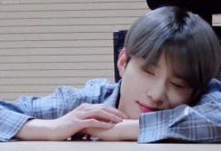
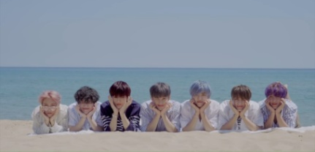
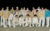
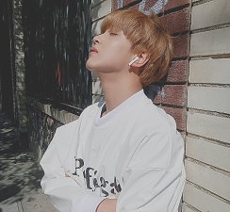
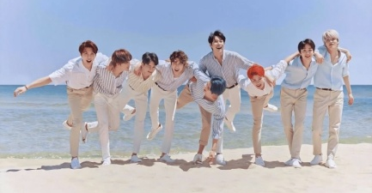
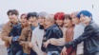


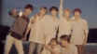
JUNGA’S TIMETABLE
 | 월 | 화 | 수 | 목 | 금
1교시 (08:30-09:15) | 사회 | 역사 | 영어 | 한문 | 역사
2교시 (09:20-10:05) | 미술 | 국어A | 기가 | 기가 | 과학B
3교시 (10:10-10:55) | 미술 | 음악 | 스포츠 | 과학A | 국어B
4교시 (11:00-11:45 ) | 과학B | 국어B | 수학 | 영어 | 체육
5교시 (12:35-13:20) | 수학 | 한문 | 국어A | 사회 | 영어
6교시 (13:25~14:10) | 과학A | 수학 | 회화 | 체육 | 수학
7교시 (14:15-15:00) | 체육 |  | 진로
Your inner compass is taking you there

Slide 3
 | 월 | 화 | 수 | 목 | 금
15:00~15:20 |  | 휴식 |  | 휴식 | 휴식
15:25~15:55 |  | 구몬 |  | 국어B | 과학B
16:00~16:30 | 국어A |  | 영어 | 과학B | 사회
16:35~16:55 | 자유 공부
17:00~18:00 | 저녁 식사
18:05~18:35 | 역사 | 영어 | 사회 | 수학 | 수학
18:40~19:10 | 수학 | 국어A | 과학A | 영어 | 과학A
19:15~19:45 | 국어B | 수학 | 휴식 | 역사 | 휴식
20:00~21:00 | 추가 공부
21:00~22:00 | 운동

